Slide 1
Игровые технологии
на уроках обучения грамоте
Составила : Онищук Валентина Владимировна
учитель начальных классов МБОУ СОШ № 24

Slide 2
Игра – это огромное светлое окно , через которое в духовный мир ребёнка вливается живительный поток представлений , понятий об окружающем мире .Игра – это искра ,зажигающая огонёк пытливости и любознательности.
В . А . Сухомлинский

Slide 3
Эффективность игровых форм обучения и развития детей подтверждена многочисленными исследованиями. Именно игра помогает младшим школьникам легко и быстро усваивать учебный материал , учит логически мыслить и фантазировать .
Интерес детей в игре перемещается от игрового действия к умственной задаче .Игра является ценным средством воспитания умственной активности детей , активизирует психические процессы ,вызывает у учащихся живой интерес к процессу познания.

Slide 4
Содержание и направленность правил игры обусловлены общими задачами формирования личности ученика , познавательным содержанием ,
игровыми задачами и игровыми действиями. В дидактической игре правила являются заданными.
С помощью правил педагог управляет игрой , процессами познавательной деятельности и поведением учащихся . Правила влияют и на решение дидактической задачи : незаметно ограничивают действия школьников , направляют их внимание на выполнение конкретной задачи учебного предмета. Правила игры должны быть понятны всем игрокам. Игра должна быть короткой по времени.
Подведение итогов осуществляется сразу по окончании игры.При этом необходимо отметить достижения каждого учащегося .

Slide 5
При подборе игр важно учитывать наглядно –действенный характер мышления младшего школьника .Необходимо также помнить о том , что игры должны содействовать полноценному всестороннему развитию психики детей, их познавательных способностей ,формировать умения и навыки учебной деятельности , помогать
ребёнку овладевать умением анализировать , сравнивать , абстрагировать , обобщать .

Slide 6
Игры классифицируются по дидактическим задачам в соответствии с основными умениями , которые должны быть сформированы к концу периода обучения грамоте.
Отдельные разделы составляют игры , направлен- ные на выработку следующих умений :
Деление слов на слоги ,определение места ударения в слове : игра «Слоговые часы» ;
Выделение и распознавание звуков : игра «Как тебя зовут?» ;

Slide 7
Распознавание графического облика букв и их соотнесение с соответствующими звуками : игра «На что похожа буква»;
Чтение открытых слогов (слияние ) : игра «Морское путешествие»;
Чтение слов и предложений : игра «Инспектор ГАИ» .
Можно выделить также игры , которые могут успешно применяться для решения почти всех дидактических задач предыдущих разделов и имеют своеобразную развивающую направленность :
чтение слоговых таблиц : игра «Домино».
расширение поля зрения : игра «Фоторепортёр».
организация коллективного взаимодействия : игра «Первоклассник», «Кто правильно ? Кто больше?», «Придумай сказку».

Slide 8
Педагогу важно продумать поэтапное распределение игр на уроке .В начале урока игры, проводятся с целью организации стимулирования активности учащихся ,в середине – усвоение темы ,
игры в конце урока могут носить поисковый характер. На любом этапе урока игры должны отвечать следующим требованиям : быть интересными , доступными ,увлекательными ,
включать учеников в разные виды деятельности .
Следовательно , игры могут быть проведены на любом этапе , а также на уроках разного типа .

Slide 9
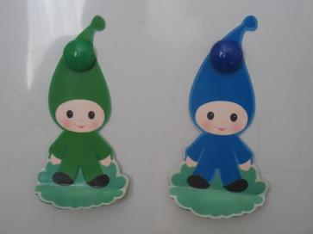
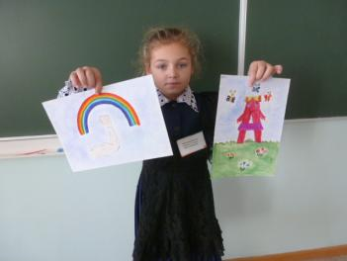
На уроках обучения грамоте я применяю разные игры . Вот некоторые из них : «Тим – Том» , «Кто правильно ? Кто больше?», «Волшебная корзина» ,
«На что похожа буква ?» и др…

Slide 10
Игра « Сочини сказку».
При изучении каждой новой буквы дети сами могут придумать сказку . Например : « Жила-была буква Н .Жила она на лесной полянке .Девочка Н любила смотреть по ночам на небо и любоваться желтоглазой луной. А днём Н гуляла на полянке и собирала цветы незабудки …
Затем дети называют слова ,в которых они услышали звуки изучаемой буквы . Учитель предлагает продолжить сказку. Дети придумывают разные истории , происходящие с буквой. Например , буква устраивает праздник и приглашает своих подружек-гласные буквы. Для наглядности буквы можно изобразить в виде кукол, на платьицах у которых написана буква. Когда приходят гланые, буква-хозяйка, встречая их, встаёт рядом,образуя слияния. Прочитав образовавшееся слияние, дети подбирают слова, в которых эти слияния звучат, и буквы как бы разговаривают между собой.

Slide 11
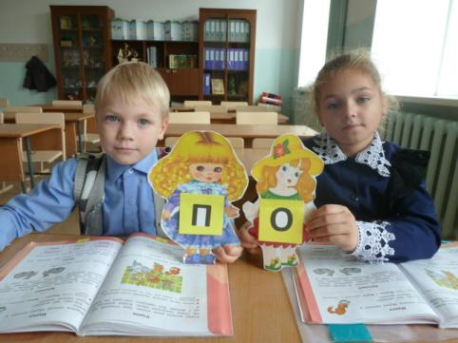
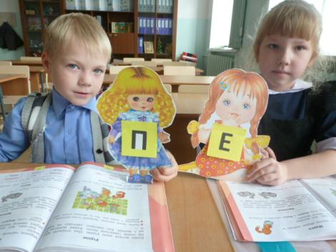

Slide 12
В заключении хочется ещё раз сказать о том ,что игра является первой и надёжной помощницей в обучении детей грамоте. В настоящее время в помощь учителю создано много пособий с материалами занимательного характера , но как бы не был велик этот перечень ,многое зависит от личной фантазии учителя ,от его творчества.

Slide 13
«В игре детей есть часто смысл глубокий…»
И.Шиллер

Slide 14
Спасибо за внимание!

